Slide 1
Заседание Совета
Курского муниципального района Ставропольского края
Выполнение мероприятий
Стратегии социально-экономического
развития
Курского муниципального района Ставропольского края
в 2016 году
Докладчик:
Емельянова Елена Андриановна — начальника отдела экономического и социального развития администрации Курского муниципального района Ставропольского края
ст. Курская, 23 мая 2017 года

Slide 2
Стратегия развития региона - это система мероприятий, направленных на реализацию долгосрочных задач социально-экономического развития государства с учетом рационального вклада региона в решение этих задач, определяемого реальными предпосылками и ограничениями их развития.
Стратегия социально-экономического развития Курского муниципального района Ставропольского края до 2020 года и на период до 2025 года утверждена решением Совета Курского муниципального района Ставропольского края от 25 апреля 2013 года № 49 и основана на принципиальных положениях:
* социальная ориентация, полагающая главной целью Стратегии повышение уровня и качества жизни населения;
* устойчивое развитие Курского муниципального района, создание динамично развивающейся, конкурентоспособной и сбалансированной экономики, обеспечивающей занятость населения;
* взаимное сотрудничество, обеспечивающее сочетание региональных, межрегиональных и общероссийских интересов при решении стратегических проблем экономического, социального и территориального развития.

Slide 3
Стратегия развития
Прогноз социально-экономического развития
Благосостояние населения (защищенность прав, безопасность личности, уровень и качество жизни)
Решение вопросов местного значения

Slide 4
Стратегические цели развития
Курского муниципального района:
1. Развитие агропромышленного комплекса Курского района на основе его модернизации и создания новых отраслей производства.
2. Развитие промышленного сектора экономики района за счет ускоренного развития промышленных отраслей, с целью рационального размещения производительных сил и оптимального использования территориальных, сырьевых, энергетических, трудовых и финансовых ресурсов.
3. Развитие индустрии отдыха, оздоровления и туризма: создание на территории района новой конкурентоспособной отрасли экономики, обеспечивающей дополнительные доходы бюджету, занятость населения и предоставляющей широкие возможности для организованного отдыха жителей района.
4. Обеспечение бюджетной самодостаточности района: превращение бюджета района в надежный самодостаточный инструмент реализации потребностей населения в получении медицинских, образовательных, культурно-досуговых, социальных услуг.
5. Создание благоприятной среды жизнедеятельности, комфортной среды проживания населения, обеспечивающей достойный образ жизни и активное долголетие.

Slide 5
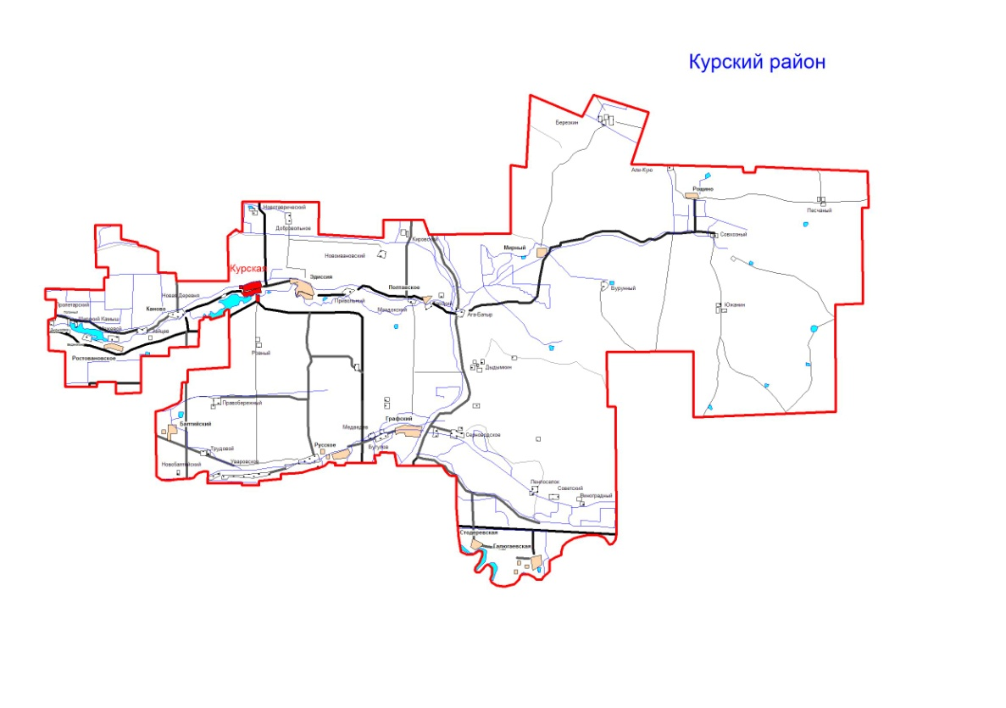
Развитие агропромышленного комплекса
Общая площадь района, тыс.га | 369,4
из них сельхозугодий | 314,07
в том числе: пашня | 169,4
пастбища | 144,67
Произведено сельхозпроизводителями в 2016 году
 | Зерновых, тыс. тонн | Овощей, тыс. тонн | Подсолнечника, тыс. тонн | Картофель, тыс.тонн | Закладка винограда, га | Плодово-ягодной продукции, тонн
план | 256 | 13,0 | 5,0 | 4,9 | 10 | 500
факт | 300,0 | 13,87 | 17,6 | 5,16 | 24 | 2445

Slide 6
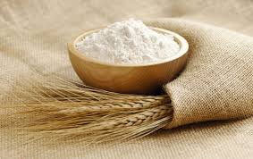
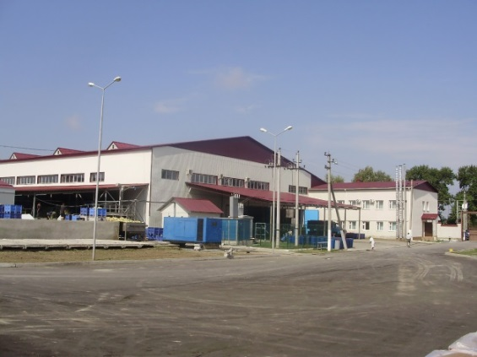
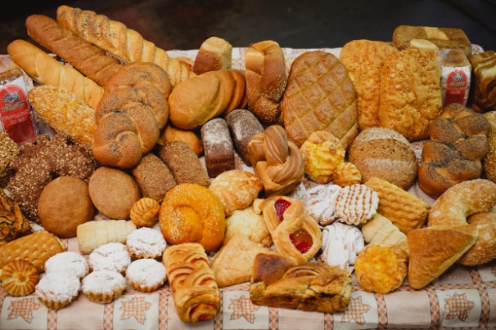
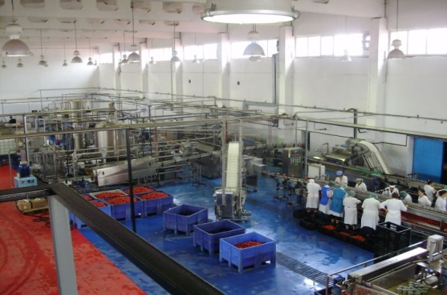
Развитие производства
ООО «Арагви»
колхоз
им. Ленина
Колхоз
«Ростовановский»
6 постоянно действующих цехов по производству хлеба и хлебобулочных изделий,
4 мельницы
СХПК колхоз
им. Кирова
В 2016 г.
Произведено муки
8000 тн.
В 2016 г.
Произведено хлеба
1255 тн.

Slide 7
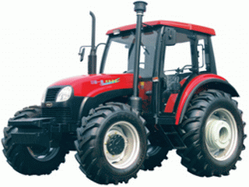
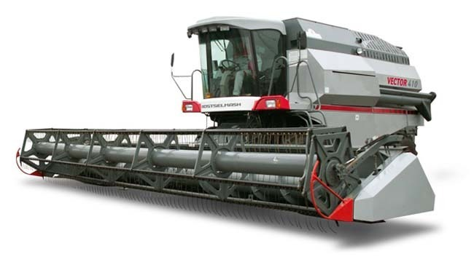
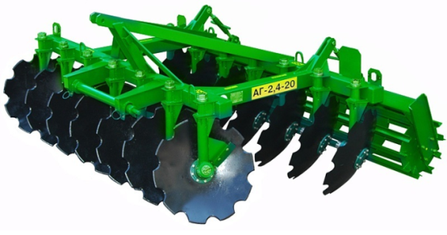
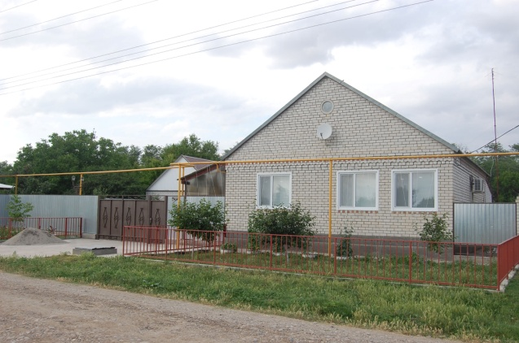
В 2016 году приобретено с/х техники
-зерноуборочных комбайнов – 24
-тракторов всего – 45
- автомобилей – 19
- почвообрабатывающих орудий - 22
- сеялок - 8
Реализация ФЦП «Устойчивое развитие сельских территорий»
Освоено | 4 млн. руб.
Обеспечено жильем | 6 семей
Приобретено, построено | 666,3 кв. м

Slide 8
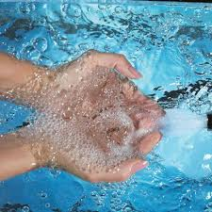
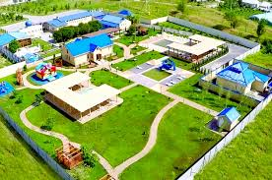
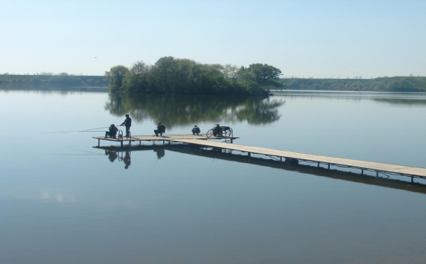
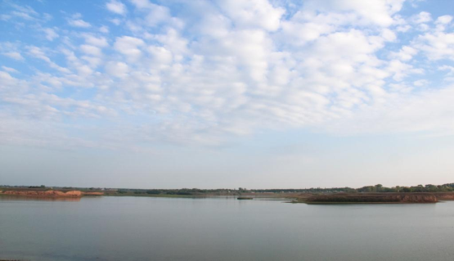
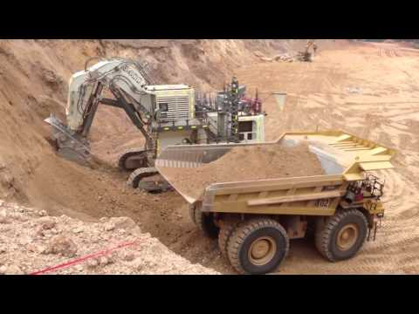
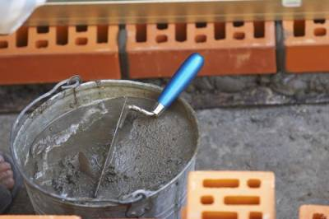
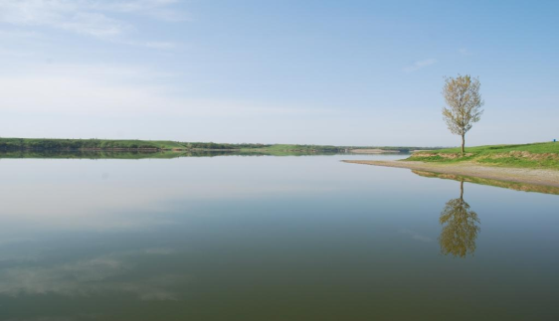
Курский район располагает сырьевыми ресурсами
Запасами целебной
минеральной воды
Лечебно-оздоровительный комплекс «Источник «Русский»
3 водохранилища: Ростовановское – 429 га, Курское – 508 га, Полтавское – 18 га
Запасами песка
для строительных работ
60 млн. м³
Месторождения кирпичных суглинков составляют 1029,4 тыс. м³

Slide 9
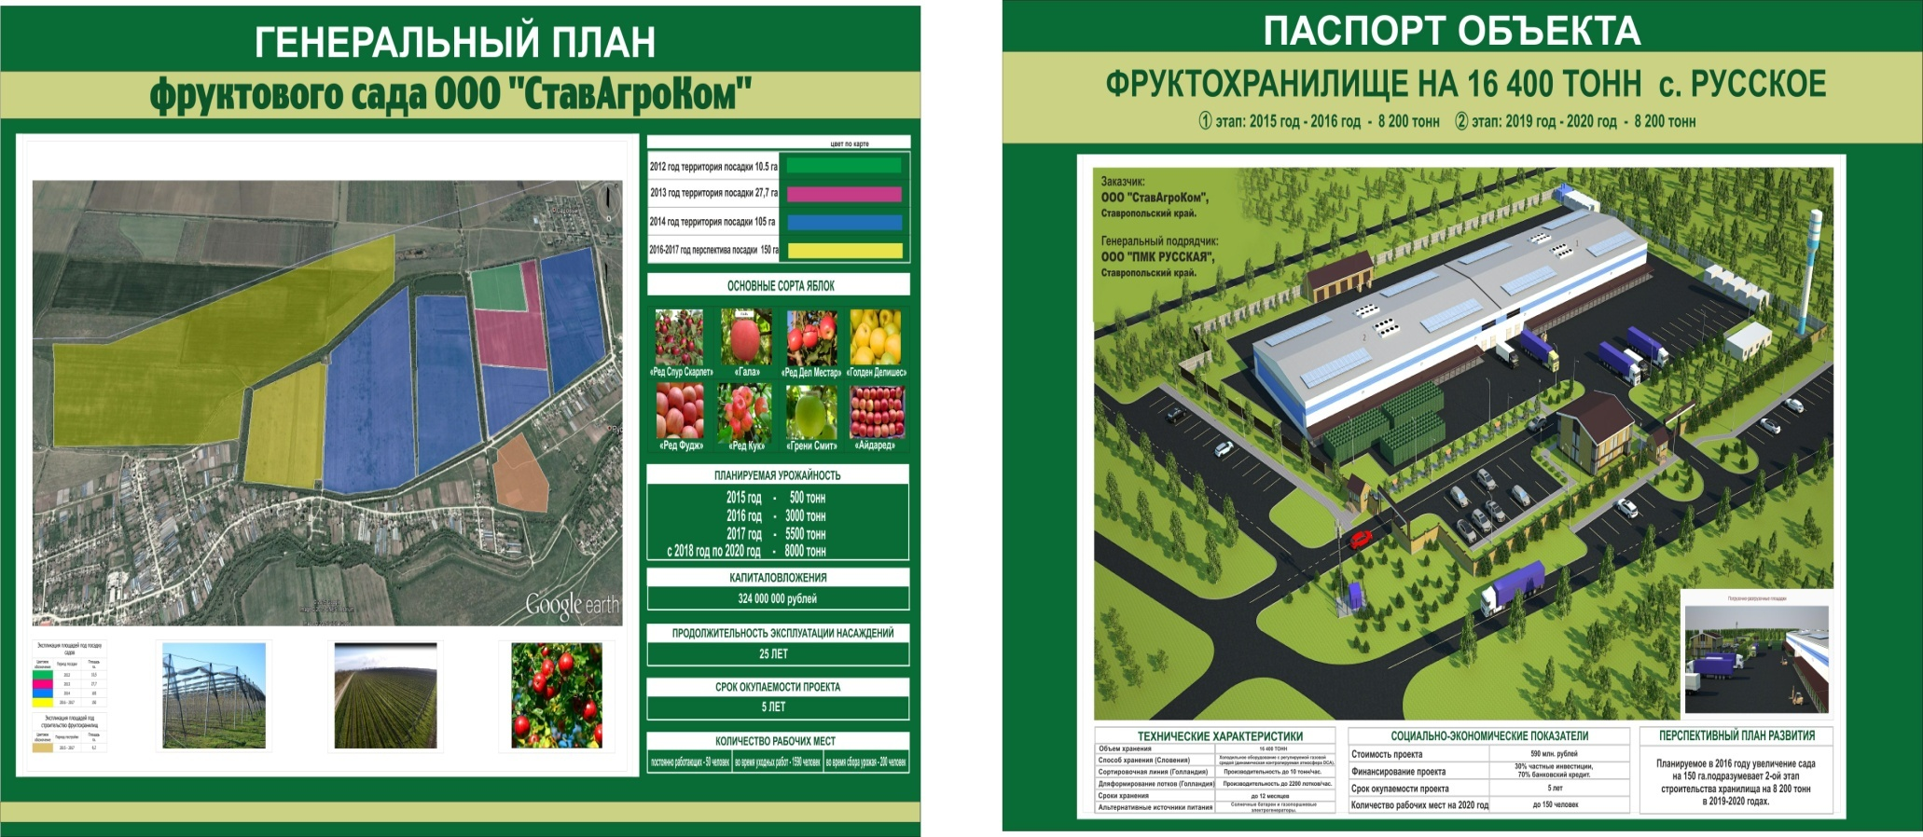
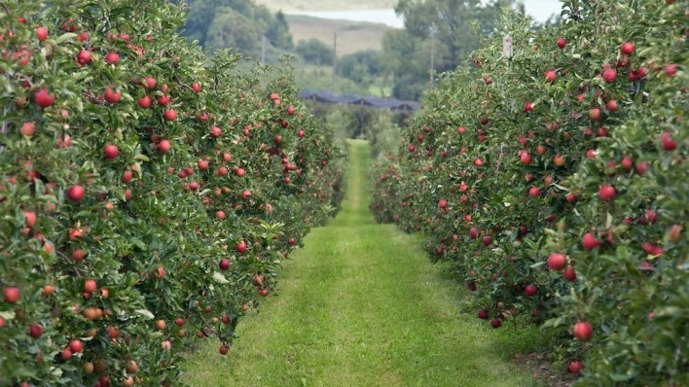
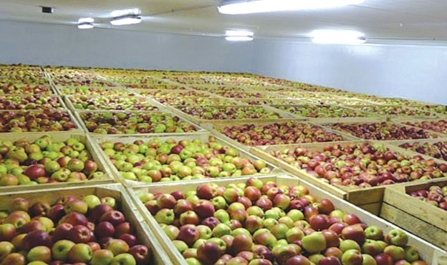
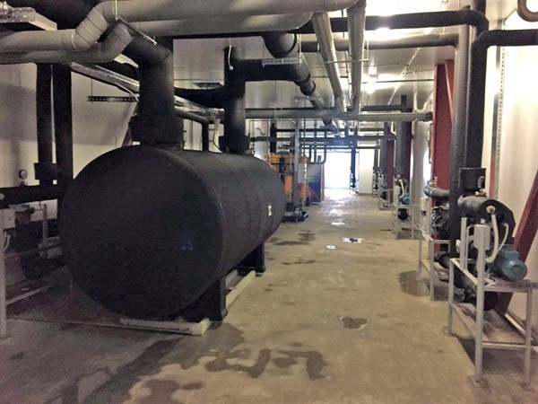
Инвестиции

Slide 10
ОСНОВНЫЕ ПАРАМЕТРЫ БЮДЖЕТА
Курского муниципального района Ставропольского края на 2016 год
Доходы бюджета 1189,1 млн. руб.
Доходы в расчете
на 1 чел.
22 225 руб.
Расходов бюджета 1 202,5 млн. руб.
Образование
644,6 млн. руб.
Налоговые доходы
122,58 млн. руб.
Культура и кинематография
49,5 млн. руб.
Неналоговые доходы
65,31 млн. руб.
Социальная политика
316,3 млн. руб.
БЮДЖЕТ
Сельское хозяйство
50,8 млн. руб.
Безвозмездные поступления (трансферты)
1 001,18 млн. руб.
Расходы в расчете на 1 чел.
22 890 руб.
Прочие программные расходы
89,2 млн. руб.
Прочие непрограммные расходы
52,1 млн. руб.
Численность населения района
53,5 тыс. человек

Slide 11
Принцип программно-целевого финансирования расходов бюджета КМР для реализации вопросов местного значения в 2016 г
Развитие системы образования
56 %
Социальная политика
27,5 %
Развитие культуры и искусства
4,3 %
Развитие сельского хозяйства
4,4 %
Сбалансированность бюджетной системы
Управление имуществом
4,9 %
Развитие физической культуры и спорта
1,1 %
Прочие расходы
Снижение административных барьеров, развитие предпринимательства
0,8 %
1 %

Slide 12
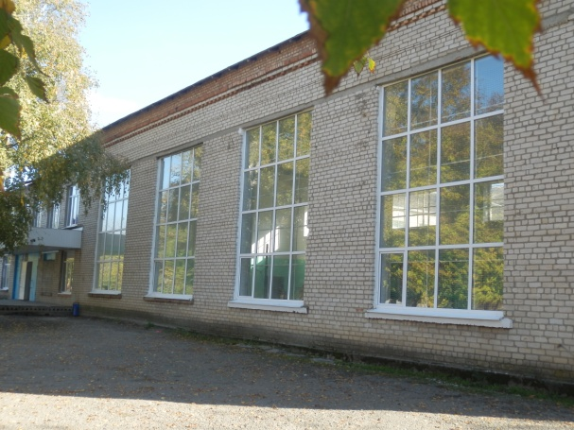
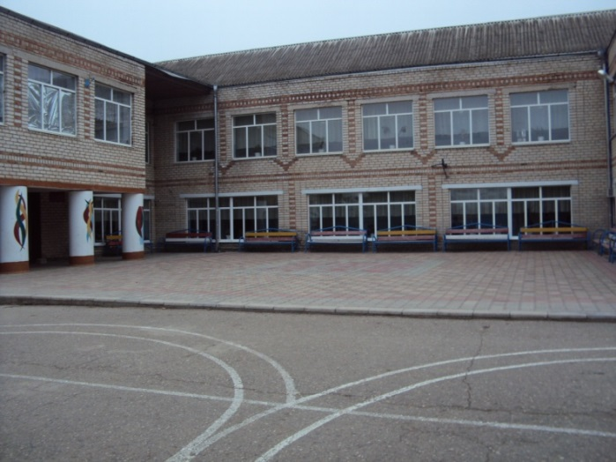
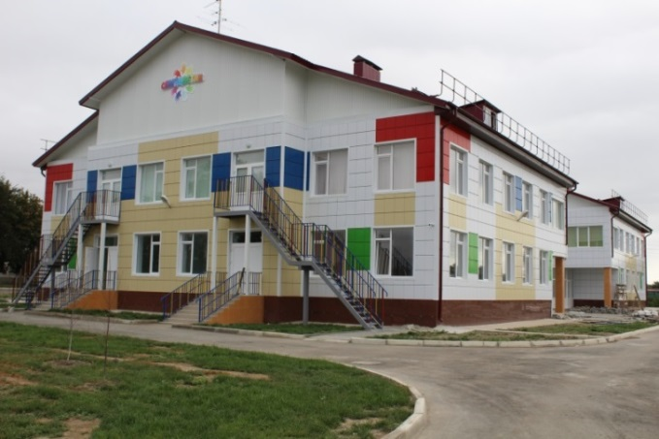
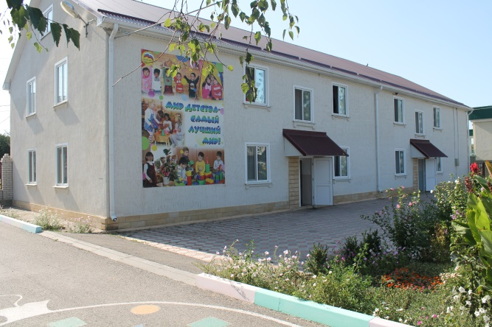
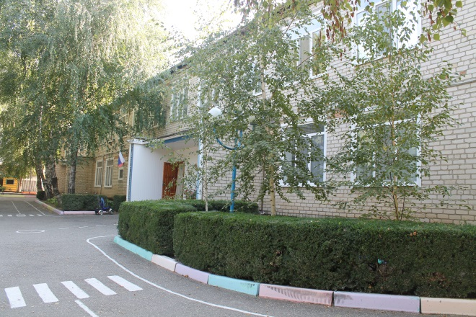
«Развитие образования»
В 2016 году выделено по программе 599,8 млн. руб.
В Курском районе 24 общеобразовательных учреждения.
В 2016-2017 году по очной форме обучаются 6 137 учащихся, в том числе на дому 109 человек.
21 дошкольное учреждение
В 2016 году охвачены дошкольным образованием 2315 детей, что составляет 46,7 %
от общей численности детей в возрасте от 1 до 6 лет.
На начало 2017 г.
очередь в дошкольные учреждения - 856 детей, 9,1 % от общей численности детей в возрасте от 1 до 6 лет.
.
1 сентября 2016 года открылся детский сад
на 160 мест в с. Эдиссия «Семицветики».

Slide 13
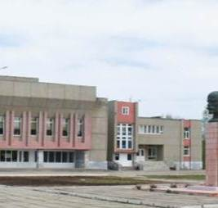
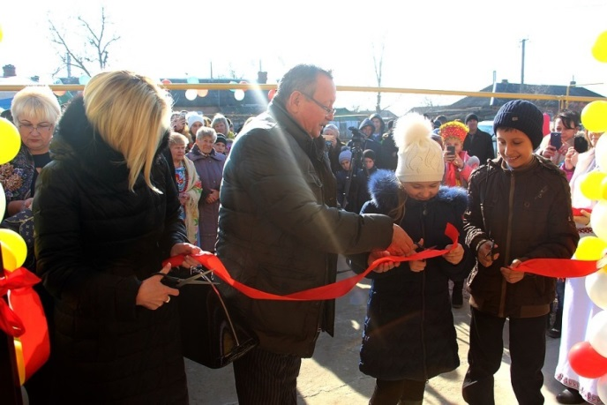
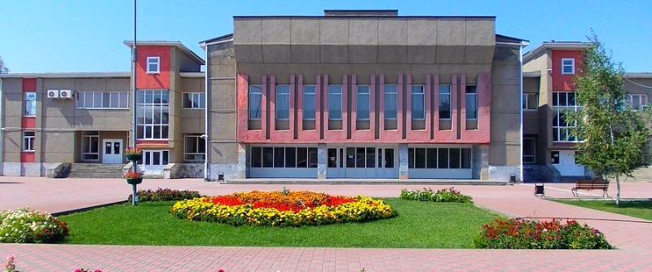
«Сохранение и развитие культуры»
В 2016 году выделено по программе 49,5 млн. рублей, из них:
Обеспеченность населения библиотеками 100 %
На обеспечение деятельности библиотек 18,3 млн. рублей.
В районе за 2016 год было проведено 4742 мероприятия (на 9 % выше целевого показателя), которые посетили суммировано более 230 тыс. зрителей.
В том числе
на комплектование книжных фондов
464 тыс. рублей.
Снижается доля учреждений культуры, требующих капитального ремонта, в 2014 г. -50 %, по итогам 2016 г – 35 %
Обеспеченность населения учреждениями культуры 100 %

Slide 14
Программа «СОЦИАЛЬНАЯ ПОДДЕРЖКА ГРАЖДАН»
Все средства из краевого и федерального бюджетов,
ВСЕГО 302,4 млн. руб.
Предоставление субсидий и соц. поддержки на оплату жилого помещения и коммунальных услуг
52,2 млн. руб.
Предоставление соц. поддержки многодетным семьям
19,8 млн. руб.
Выплата ежемесячного пособия на 3 ребёнка до трёх лет
61 млн. руб.
Соц. поддержка ветеранов труда
54,2 млн. руб.
Соц. поддержка реабилитированных лиц
4 млн. руб.
Выплата ежемесячного пособия на ребёнка
44,6 млн. руб.
Выплаты по закону 81-ФЗ – пособия не подлежащим соц. страхованию
62,4 млн. руб.
Прочие соц. выплаты и пособия
4,2 млн. руб.

Slide 15
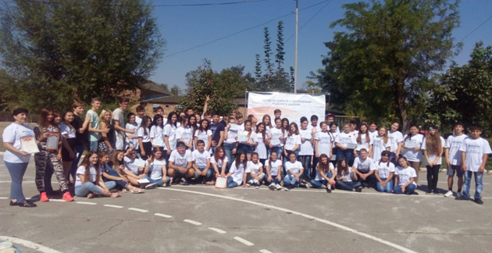
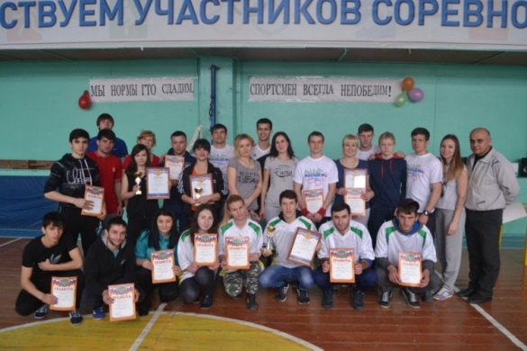
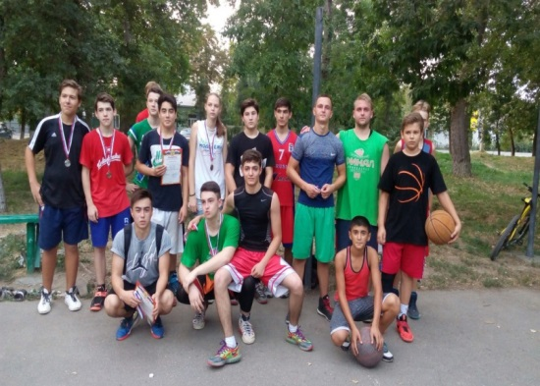
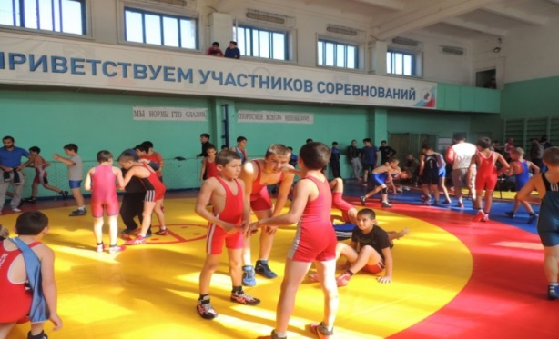
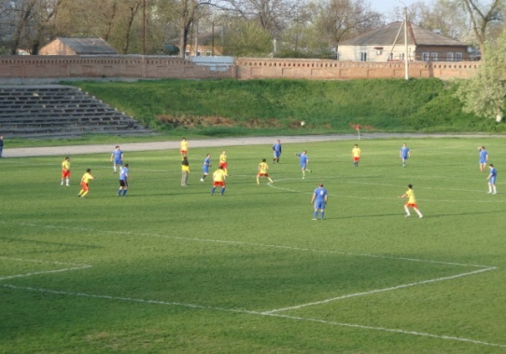
Молодежная политика и спорт
Общее количество жителей района, занимающихся спортом –
почти 14 тысяч человек, 26,1 % от всего населения.
Проведено и принято участие в 100 спортивных мероприятиях.
Доля обучающихся, систематически занимающихся физической культурой и спортом 78,2 %
Молодежь района (14-30 лет) – 13,6 тыс. человек.
Проведено 78 мероприятий.
Доля молодых граждан, принявших участие в мероприятиях 62 % от всей молодёжи района.
Волонтерских отрядов – 25,
численность волонтеров – 724 человека.
Военно-патриотических клубов – 27,
число участников – 1090 человека.

Slide 16
По итогам 2016 года в Курском районе
проживает 54 тыс. чел.
Детское население (0-13 лет)
11,2 тыс. человек (21 %)
Подростки (14-17 лет) –
2, 6 тыс. человек (5 %)
Молодежь (18-24 лет) –
4,8 тыс. человек (9 %)
Основное трудоспособное население
(25-59 лет) – 27,4 тыс. человек (50 %)
Старше трудоспособного возраста
(от 60 до 70 лет – 4,5 тыс. чел. (8,5 %).
Старше 70 лет –
3,5 тыс. человек (6,5%).

Slide 17
Рынок труда
На 01.01.2017 в Курском районе численность работников предприятий и организаций (без субъектов малого и среднего бизнеса составляет 6088 человек.
В малом и среднем бизнесе:
752 индивидуальных предпринимателя, 342 КФХ,
17 малых предприятий в сфере торговли и оказания услуг населению и 43 предприятия в других сферах экономики.
На 01.01.2017 средняя заработная плата в районе составила 21 770 рублей.
Уровень реальных доходов с учетом инфляции – 98 % к уровню 2015 г.
Средняя заработная плата в 2016 году составила:
в сфере образования 20,9 тыс. рублей (педагоги 27 тыс. руб.);
В сфере культуры 17 тыс. руб.;
В сфере физ.культуры и спорта 19,7 тыс. руб.

Slide 18
Приоритетные задачи на 2017 год
Реализация инвестиционной стратегии района, выполнение плана освоения инвестиций;
Увеличение производства сельскохозяйственной продукции, развитие перерабатывающей промышленности;
Обеспечение роста собственных доходов бюджета, повышение собираемости налоговых и неналоговых поступлений;
Ввод в эксплуатацию дошкольного образовательного учреждения в с. Серноводское;
Повышение качества и доступности муниципальных услуг и качества жизни жителей района, расширение возможностей многофункционального центра;
- Ремонт медицинских помещений и реконструкция фельдшерских пунктов (согласно плана);
- Ввод в эксплуатацию после зала греко-римской борьбы в ст. Курской;
- Ремонт здания районного Дома культуры.

Slide 19
Спасибо за внимание!

